Slide 1
МУНИЦИПАЛЬНОЕ БЮДЖЕТНОЕ ДОШКОЛЬНОЕ ОБРАЗОВАТЕЛЬНОЕ УЧРЕЖДЕНИЕ
«Детский сад комбинированного вида № 19 «Шустрик»
Долгосрочный проект в группе
среднего возраста «Гномики»
« Семейные реликвии»
Подготовили:
воспитатели высшей
квалификационной категории
Н. Г. Васильева
Е.С. Сураева

Slide 2
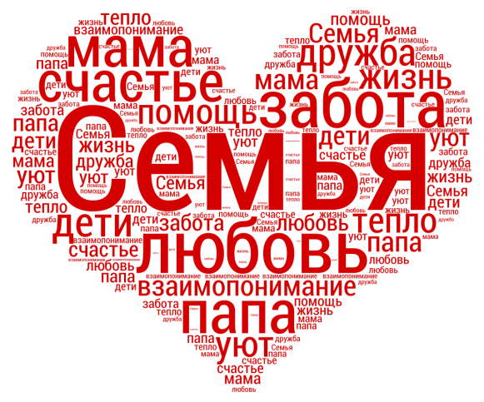
Тип проекта: практико-ориентированный, групповой, краткосрочный.
Участники: дети средней группы, родители, воспитатели.
Цель проекта: изучение истории семейных реликвий и традиций.
Формы работы: познавательно- исследовательская, игровая, продуктивная, работа с родителями.

Slide 3
На нашей планете живёт огромное количество людей. Каждый человек имеет свою семью, каждого окружают родные любящие лица.
Самое главное, это память, воспоминания в сердцах наших потомков. А что такое память? Как её сохранить? Тёплые воспоминания вбирают в себя и надёжно хранят семейные реликвии. Они есть в каждой семье. Они могут рассказать о своих обладателях очень много, главное суметь их услышать.
Ценность представляют не только знания о родовых корнях, но и вещественные свидетели жизни поколений.

Slide 4

Задачи:
Углубить представление детей о семье и
интерес к ее родословной, к
добрым делам для семьи, родного дома.
Развивать интерес к семейным традициям, реликвиям, народным праздникам. Упражнять в проявлении сострадания, заботливости, внимательности к родным и близким, к тем, кто о них заботится. Прививать любовь к родному дому, к семье и ее традициям.
Воспитывать свободную и творческую личность, осознающую свои корни, народные истоки.
Способствовать активному вовлечению родителей в совместную деятельность с ребенком в условиях семьи и детского сада.

Slide 5
Сроки проведения: октябрь-май
Приёмы и методы реализации проекта:
• Создание игровой ситуации, сюрпризных моментов.
• Рассматривание картин и книжных иллюстраций..
• Самостоятельная продуктивная деятельность детей.
• Проблемные ситуации.
• Беседы.
• Консультации для родителей.
• Совместная организованная образовательная деятельность педагога и детей.
• Оформление информации для родителей в родительском уголке.
• Организованная творческая деятельность детей, родителей.

Slide 6
Этапы реализации проекта
1. Подготовительный этап
1. Изучение и анализ психолого-педагогической, методической литературы и ФГОС по теме проекта.
2. Разработка проекта и составление плана по реализации задач в процессе совместной деятельности.
3. Довести до участников важность данной темы, информировать родителей (законных представителей) о плане проекта.
4. Подбор методической и художественной литературы, наглядно- дидактического материала.
5. Подбор народных игр, поговорок, пословиц, шуток-прибауток.
6. Изготовление папок с народными праздниками и иллюстраций по теме.
7. Консультация «Духовно нравственное воспитание в детском саду»,папка-передвижка проекта «Семья в народных традициях» для родителей.
8. Предварительная работа с детьми. Введение детей в тему через сюрпризный момент «Бабушкин сундук».

Slide 7
2. Основной этап Планирование реализация проекта
1. Блок «Моя семья»: «Родственники», «Семейные праздники», «Взаимоотношения и общение в семье».
2. Блок «История семьи»: «Родословная», «Семейные
традиции».
3. Блок «Русская традиционная культура»: «Русское народное творчество», «Праздники русского народа».

Slide 8
3. Заключительный этап Ожидаемые результаты
Создание ролика, представление проекта.
Дети:
Будут знать имена, отчества дедушек, бабушек. Возрастет интерес к семье, ее прошлому и настоящему. У детей появится желание быть похожими на близких людей в делах, поступках. Проявится эмоционально – положительное отношение к своей семье, гордость за свою семью, бережное отношение к семейным реликвиям. Чаще возникнет желание реализовать знания о прошлом семьи в собственной деятельности (рассказы, рисунки, предъявление семейных реликвий);
Родители:
Укрепят семейные и внутрисемейные связи, будут уважительно относиться к своим предкам, внимательно к событиям в доме; научатся составлять древо семьи, определять семейную реликвию.

Slide 9
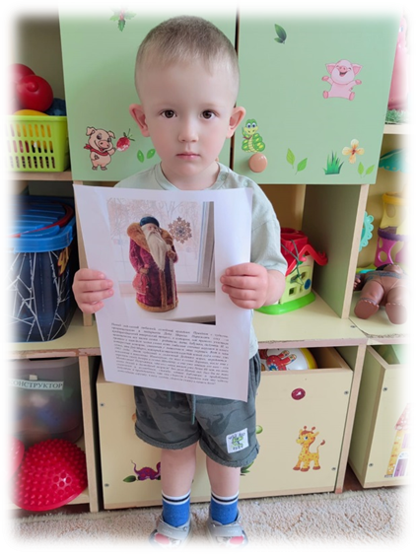
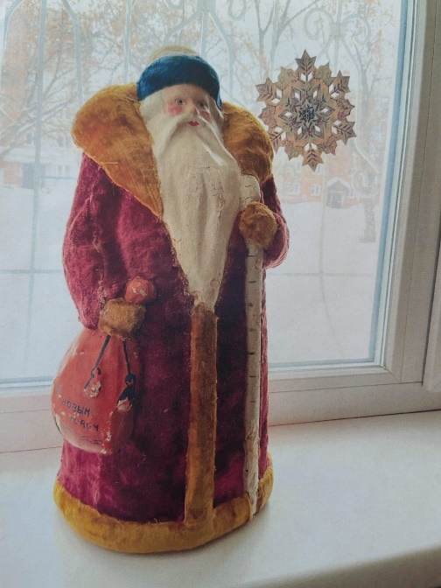
В семье Меняйлова Никиты семейной реликвией является Дед Мороз, который с 1961 года ежегодно украшает дом в канун Нового года. Этот чудесный и сказочный Дед Мороз передается из поколения в поколение. Изначально, он жил в семье Хоревых, затем они передали его своей дочери Шнейдер Н.С., а со временем бабушка передала его в семью Меняйловых. Получается, что Дед Мороз живет с ними уже более 60 лет. Без этой реликвии, Новый год не был бы таким сказочным, семейным и волшебным праздником. Спасибо огромное прабабушкам и прадедушкам, что сберегли и передали нам эту семейную реликвию, тем самым сберегли сказку в доме!

Slide 10
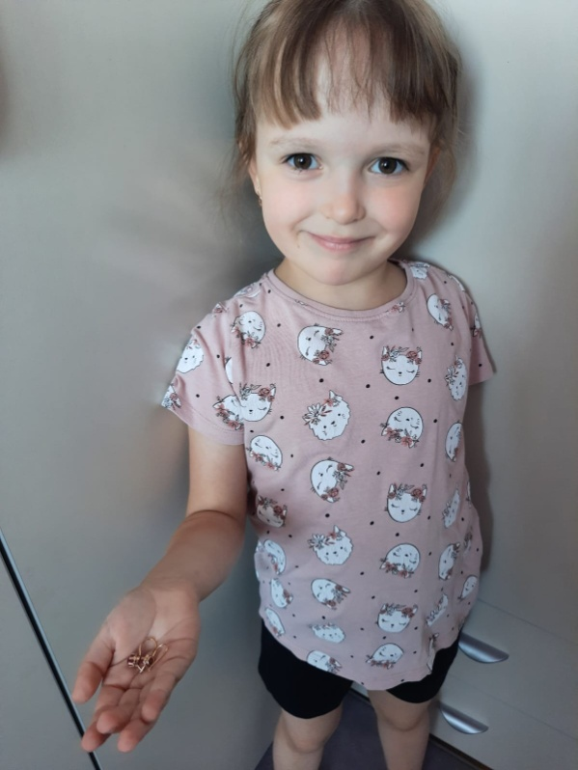
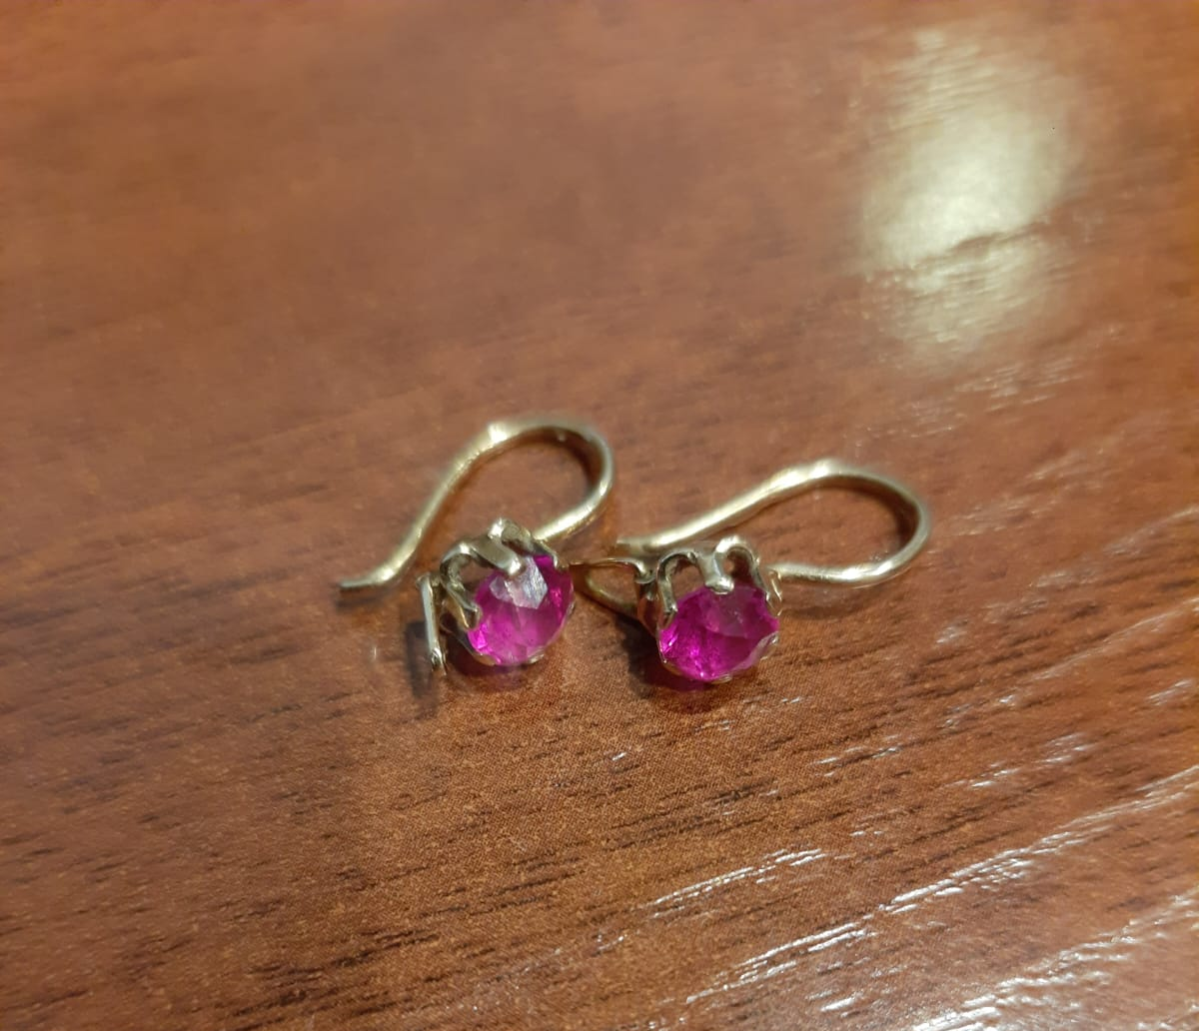
В семье Дроздовой Вероники семейной реликвией являются прабабушкины сережки. Это золотые сережки с рубином. Изначально их носила мамина Мама Людмила, затем она передала их моей бабушке Алене. Со временем , бабушка передала сережки моей маме Ирине, и в будущем, они достанутся дочери Веронике. Эти сережки очень дороги для семьи, мы считаем их семейной реликвией!

Slide 11
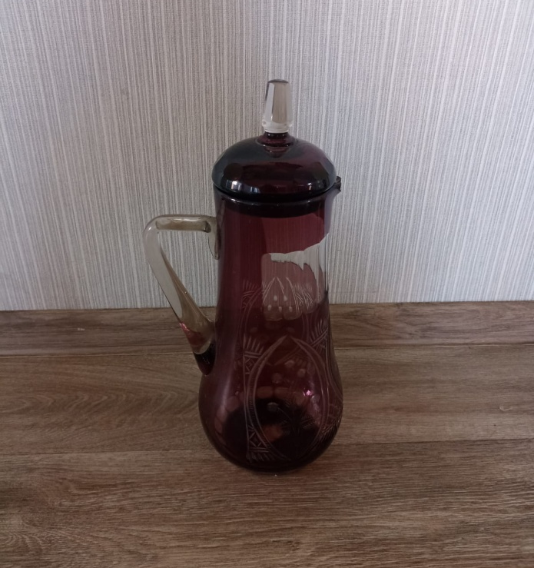
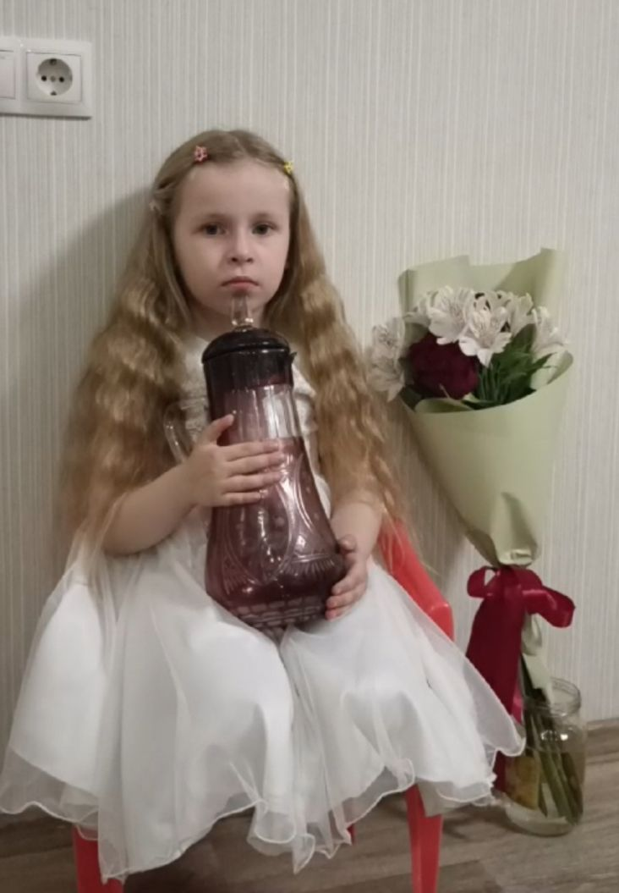
В семье Шороховой Марии с давних времен семейной реликвией является графин. Его из поколения в поколения передавали прапрабабушка, прабабушка, бабушка и сейчас он живет в семье Марии. Этот графин очень дорог для семьи, так как он служит и радует уже более 70 лет. Шороховы хранят его как самое ценное и дорогое для их семьи.

Slide 12
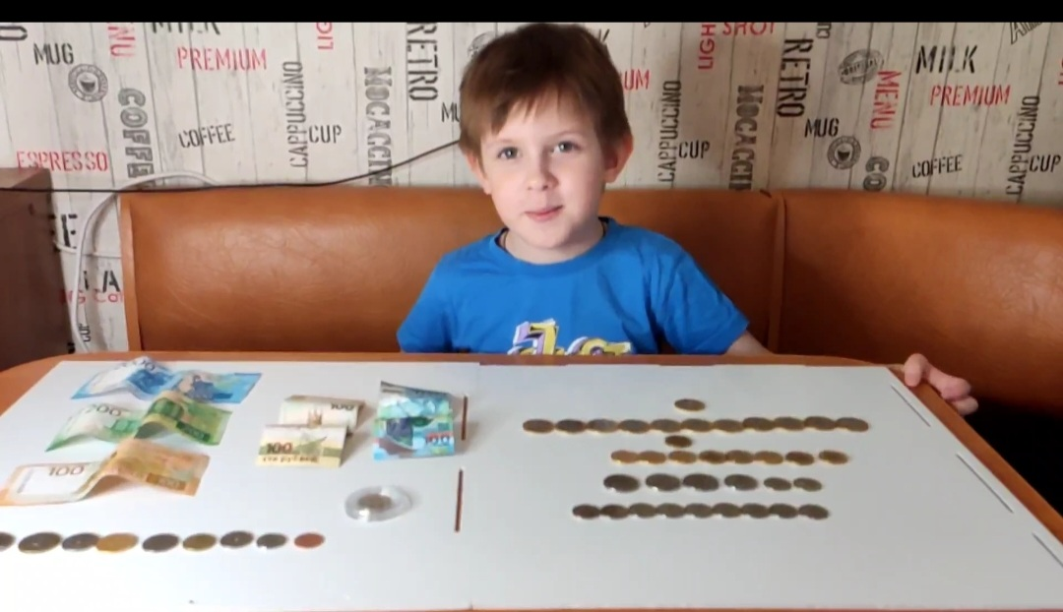
В семье Шатыгина Романа, семейной реликвией является коллекция необычных и юбилейных монет. Коллекцию начала собирать прабабушка Ромы, затем продолжили бабушка и мама. Коллекцией являются монеты с 1961 года и по настоящее время. Так же пополняется коллекция монет разных стран. Роман с удовольствием продолжает пополнять коллекцию не только монетами, но и юбилейными купюрами.

Slide 13
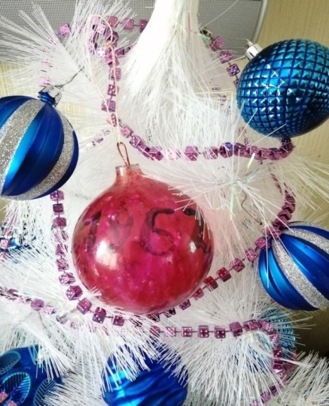
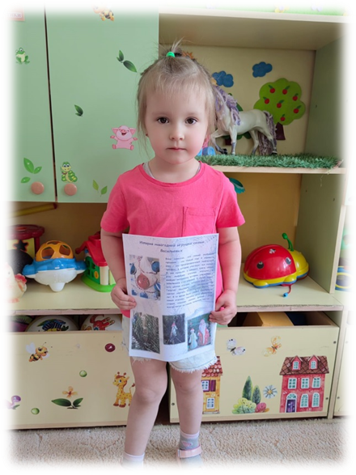
В семье Темченко Ангелины семейной реликвией являются новогодние игрушки. Самая ценная игрушка, передалась бабушкой и дедушкой. Этот новогодний шар дедушка сам раскрасил, когда ему было 13 лет. В то время сложно было приобрести новые игрушки, поэтому дети обновляли игрушки своими руками. Новогодний шар висит на самом почетном месте на елке.

Slide 14
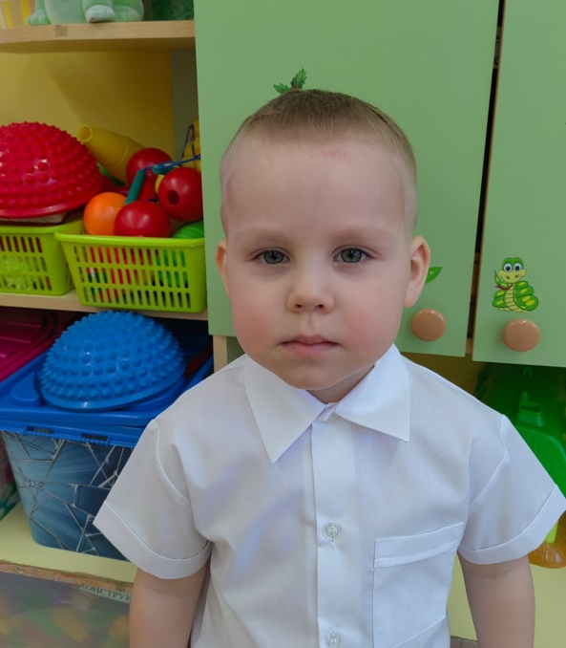
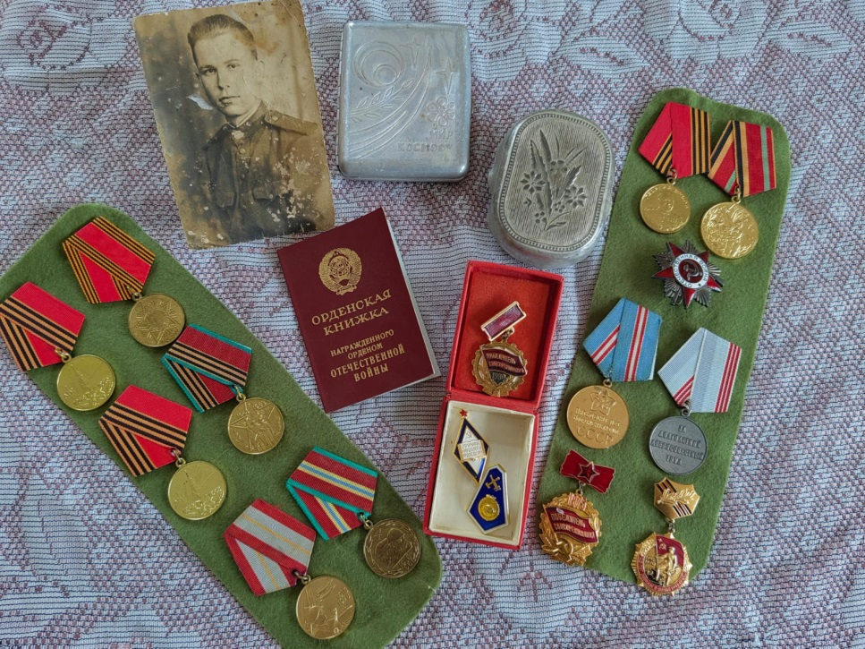
В семье Попкова Даниила хранятся, как семейная реликвия, Награды и Ордена, личные вещи прадедушки Ветерана ВОВ Чиркова Ивана Семёновича. Иван Семенович воевал на Белорусских фронтах, сержант в составе 246 истребительного авиационного полка. Демобилизован на основании Указа Президиума Верховного Совета СССР в 1945г.
Награжден Орденом Отечественной Войны II степени, медалью «За Победу над Германией», медалью «Жукова», знаками и множеством юбилейных медалей.
Ежегодно, Иван Семёнович, проходит в строю Бессмертного полка.
Семья Попковых хранит вещи прадедушки, как семейные ценности и будет передавать из поколения в поколение.

Slide 15
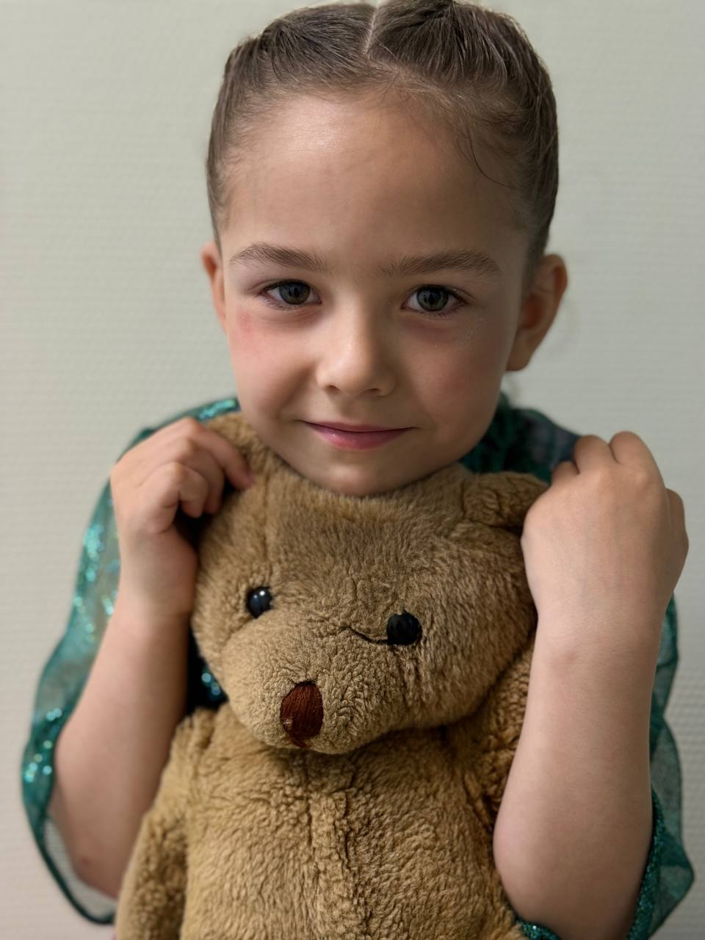
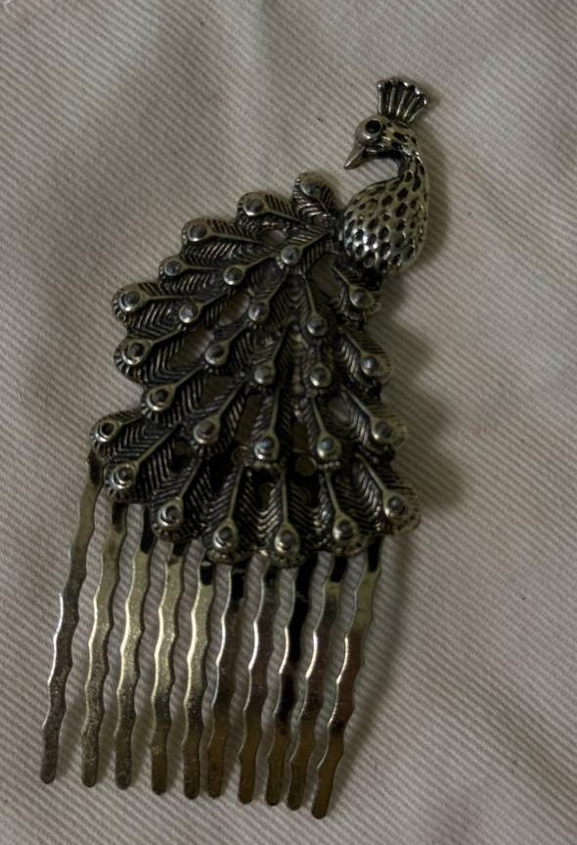
В семье Бекполовых медвежонок стал семейной реликвией. Еще будучи маленькой девочкой мама Леи играла с медвежонком, затем младшая сестра . Сейчас с медвежонком подружилась и Лея. У Леи подрастает младшая сестренка Тея и скоро медвежонок будет ее другом.

Slide 16
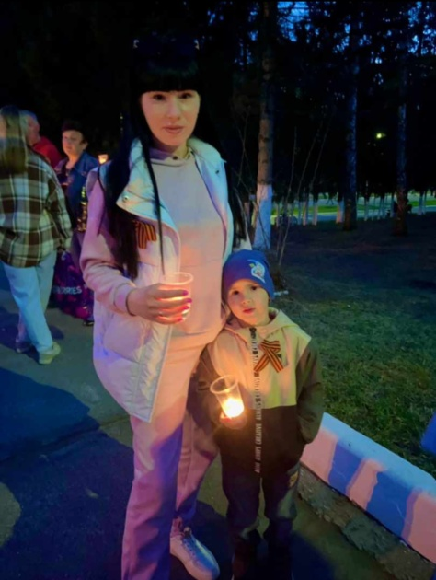
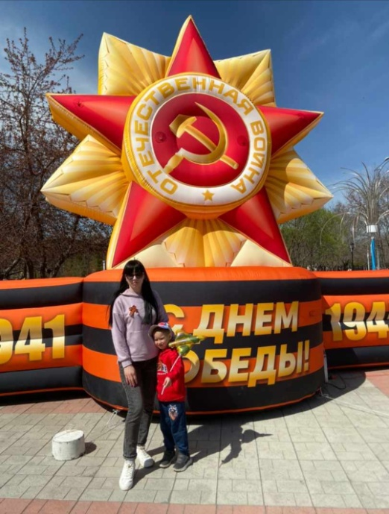
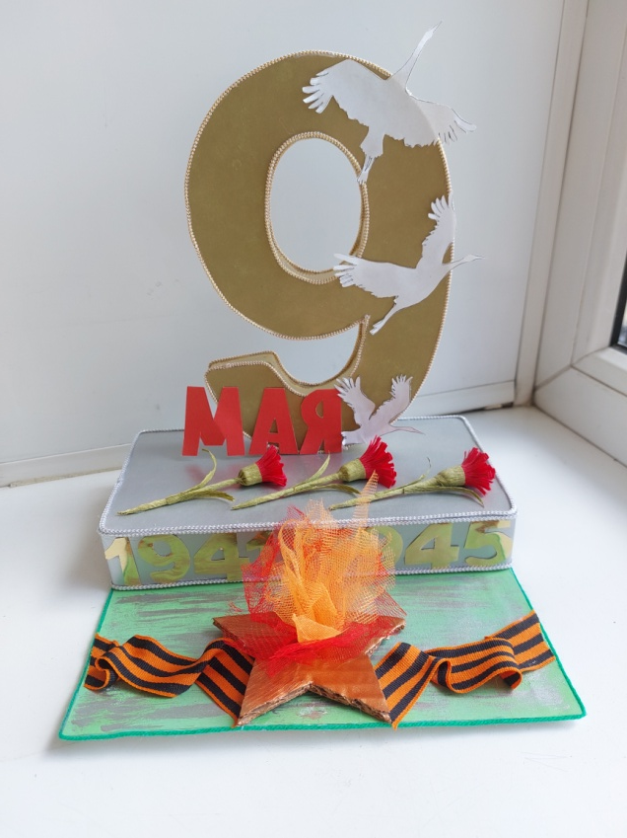
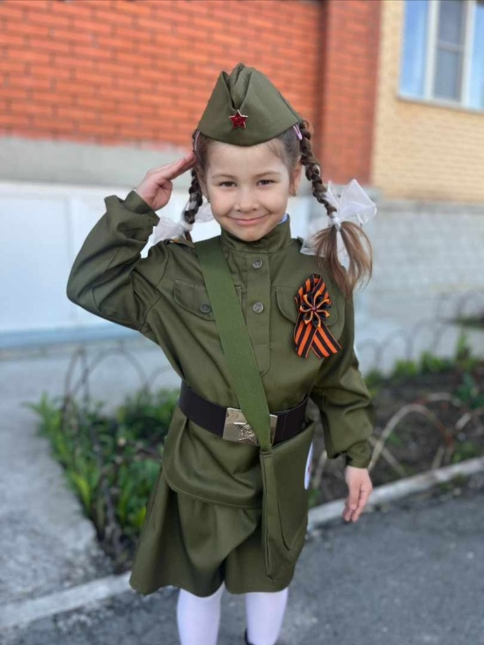
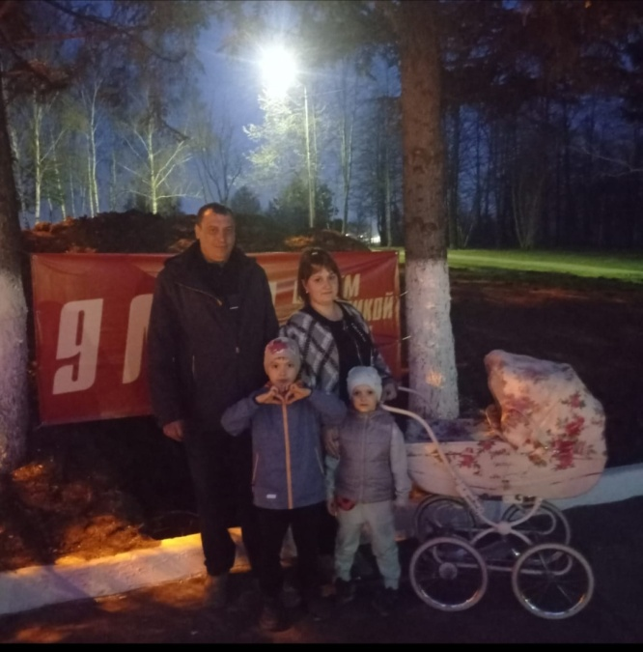
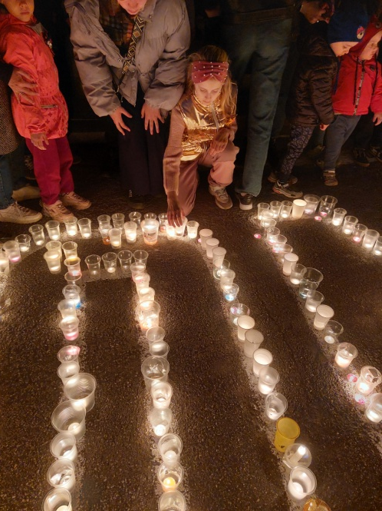
С семьей на парад

Slide 17
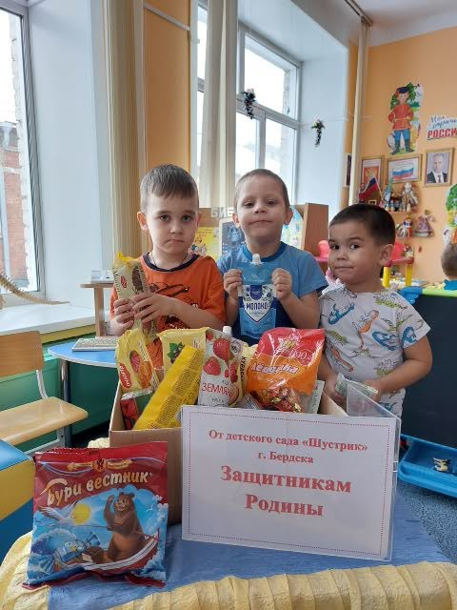
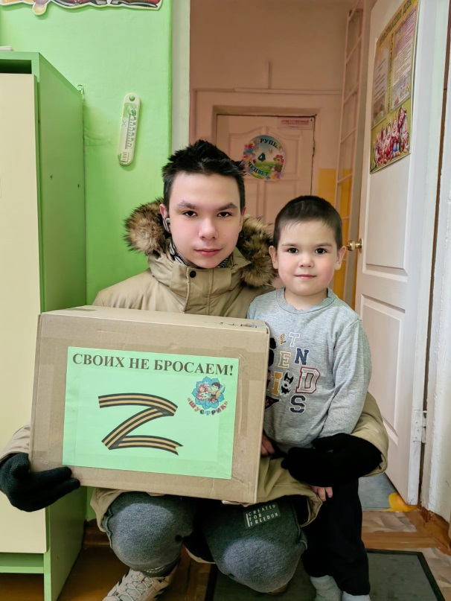
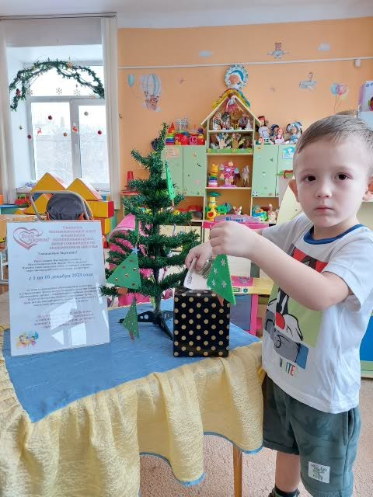
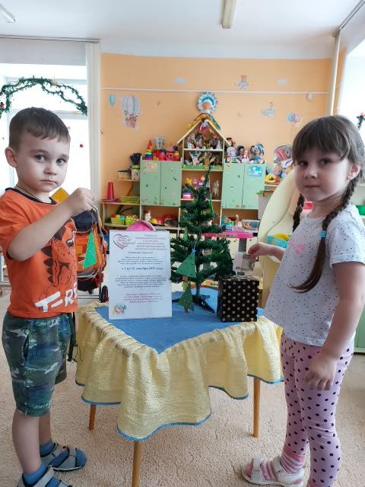
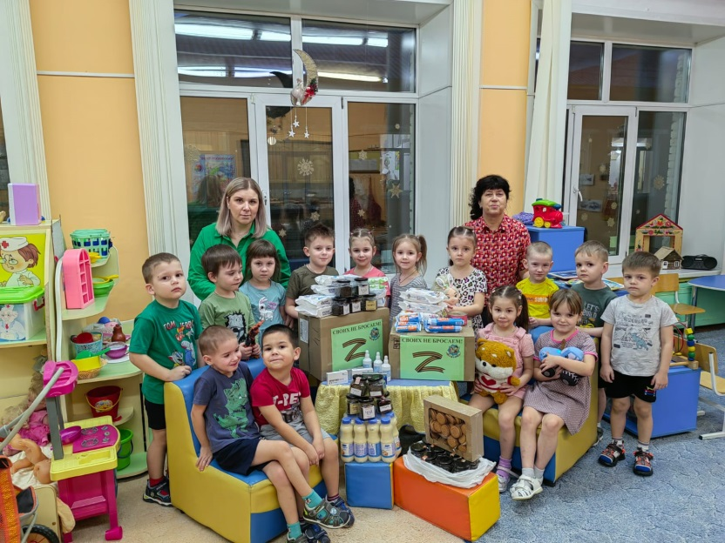
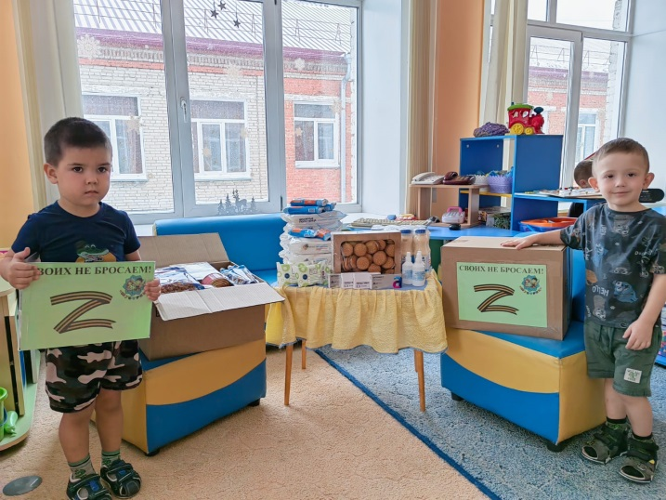

Slide 18
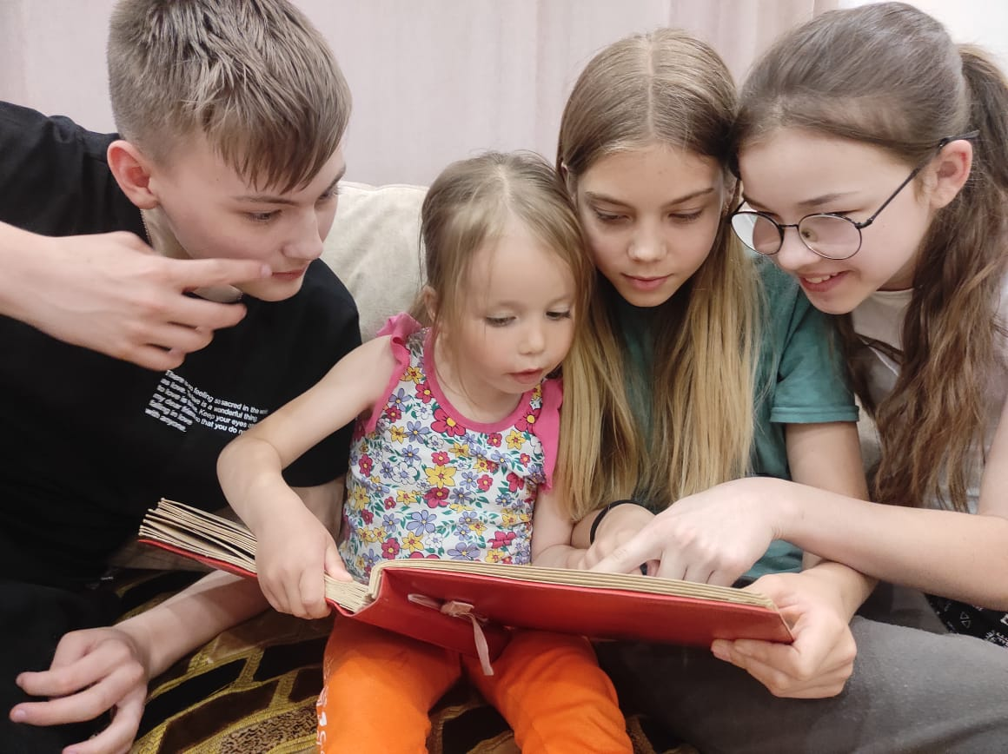
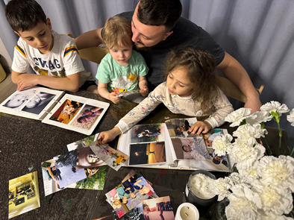
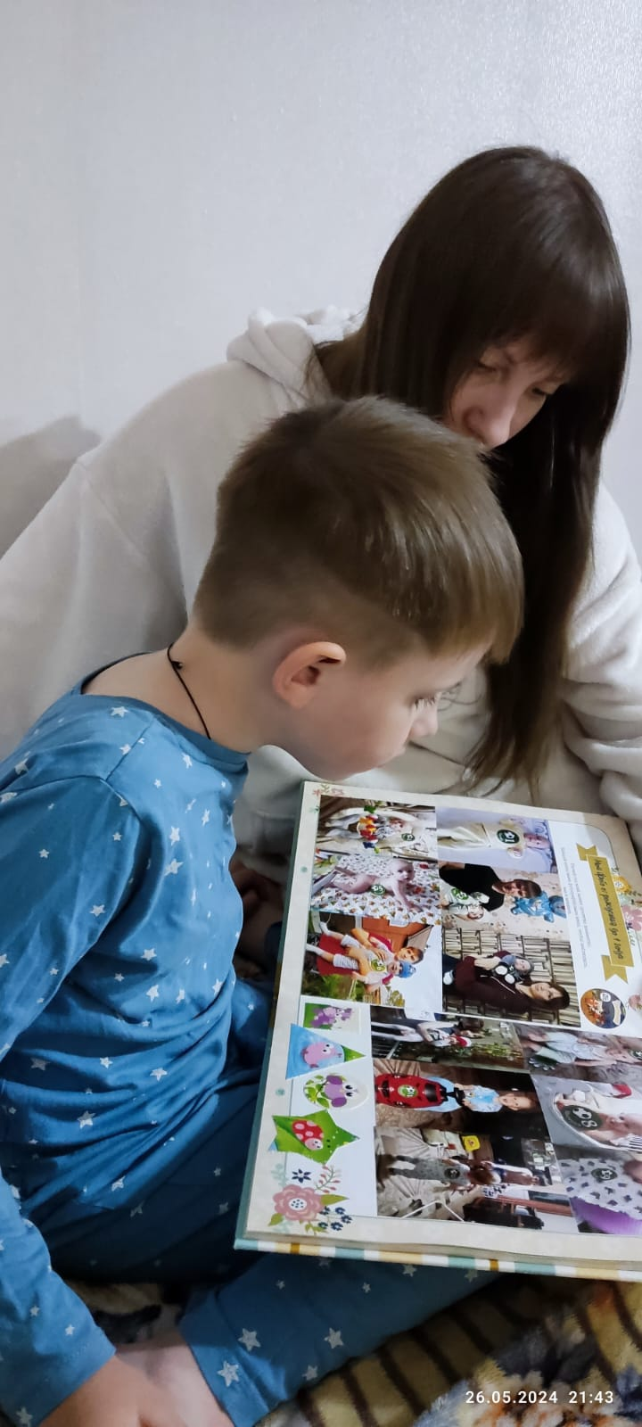
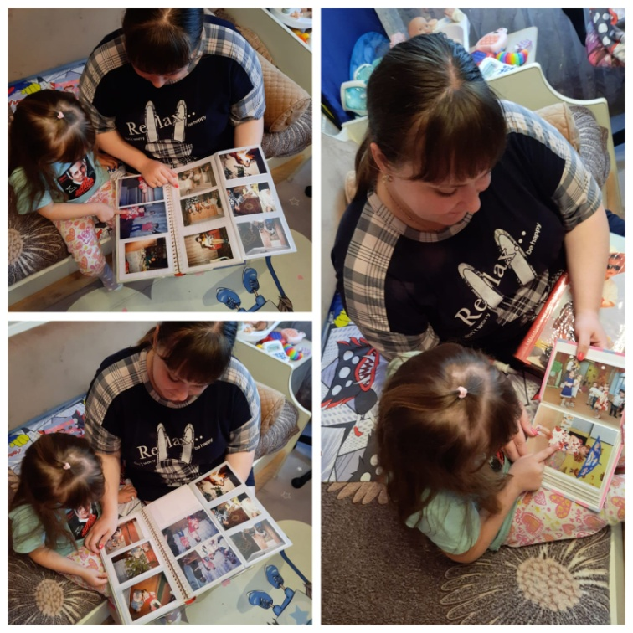
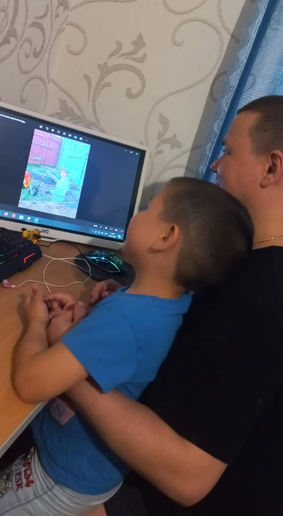
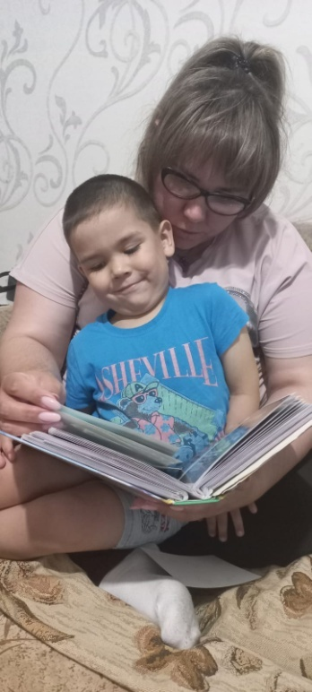
Семейный альбом

Slide 19
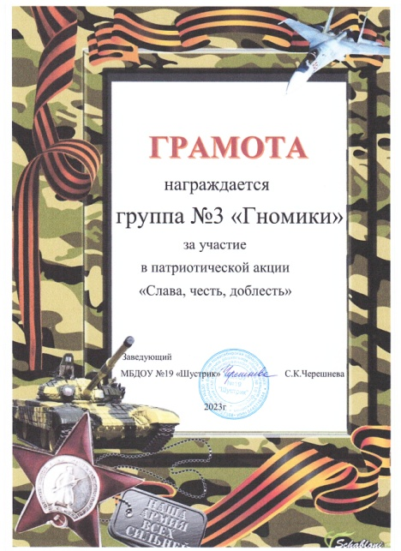
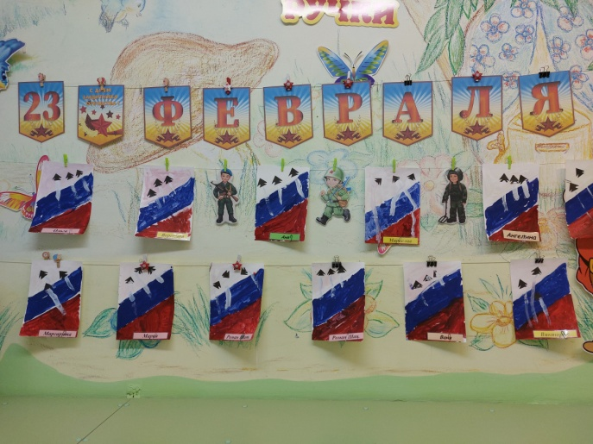
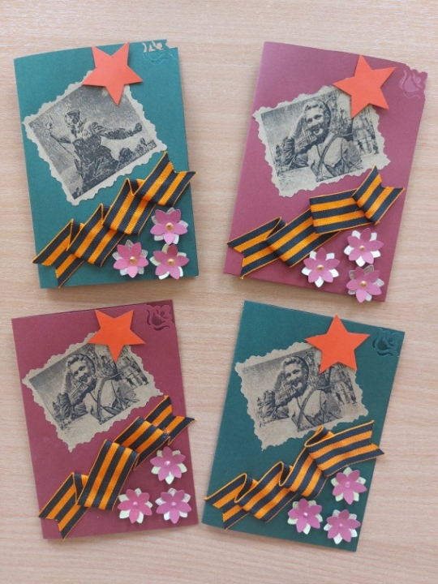
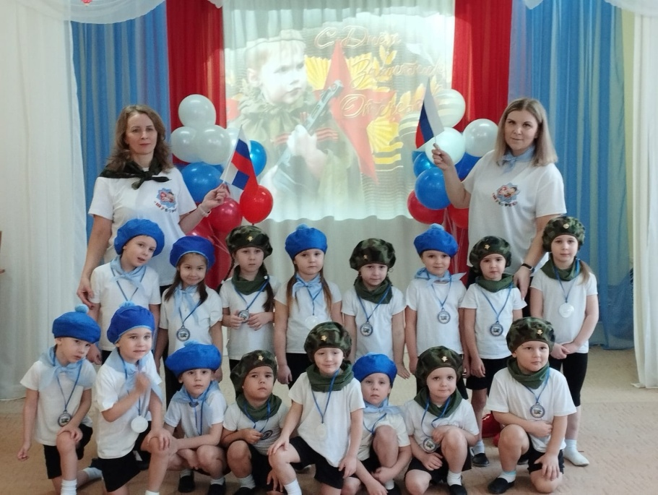
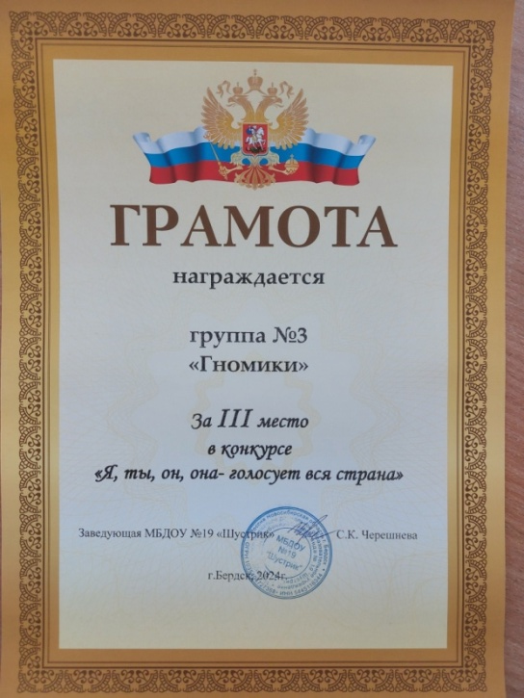

Будни «Гномиков»

Slide 20
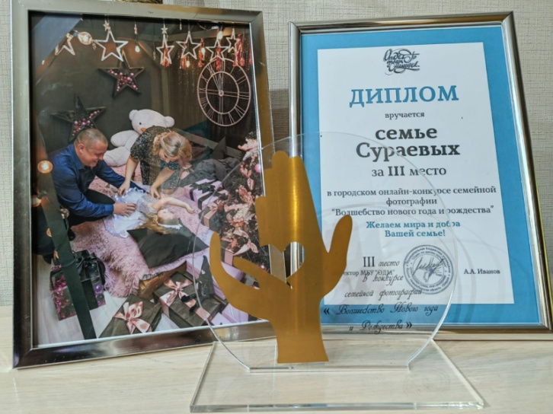




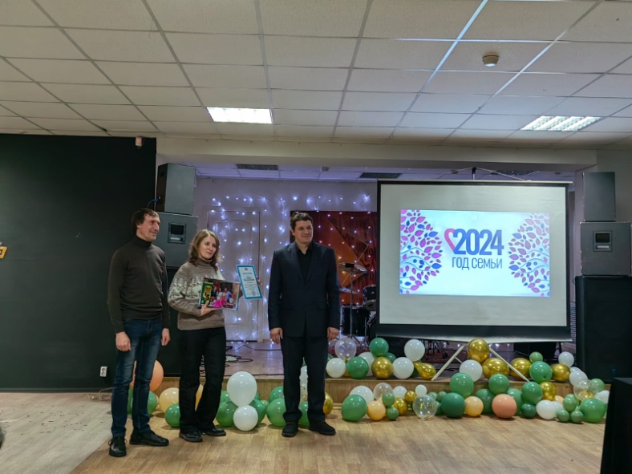

Год «Семьи»

Slide 21
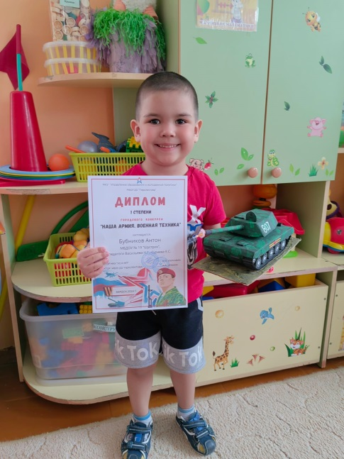

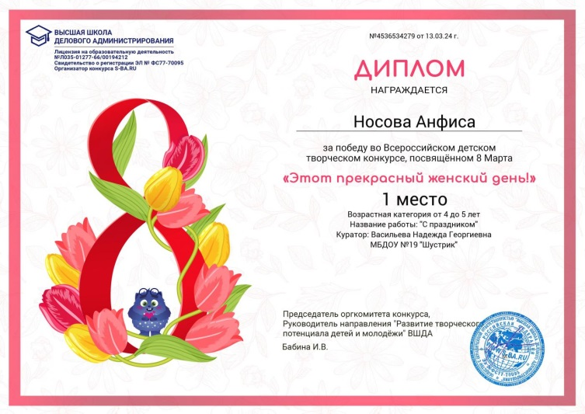

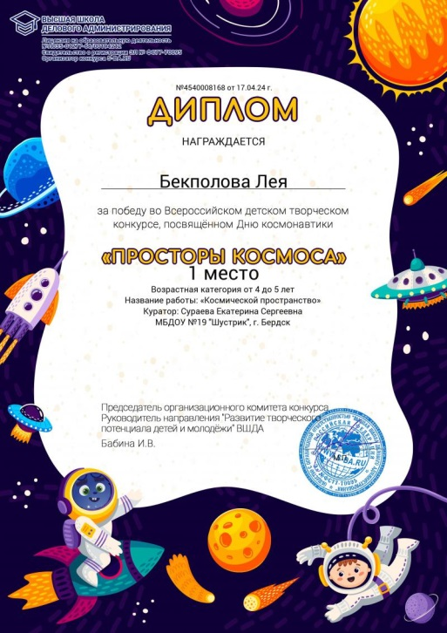
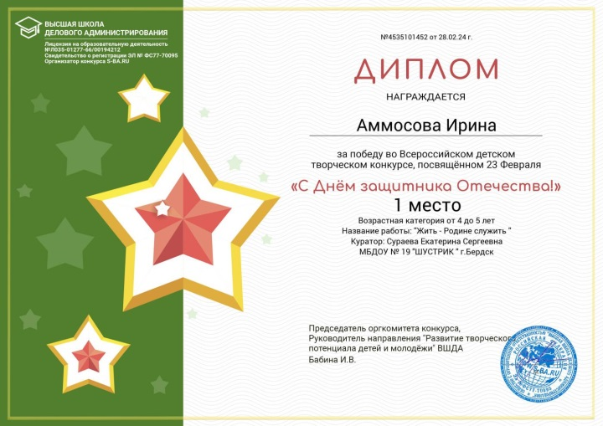
Дипломы воспитанников

Slide 22
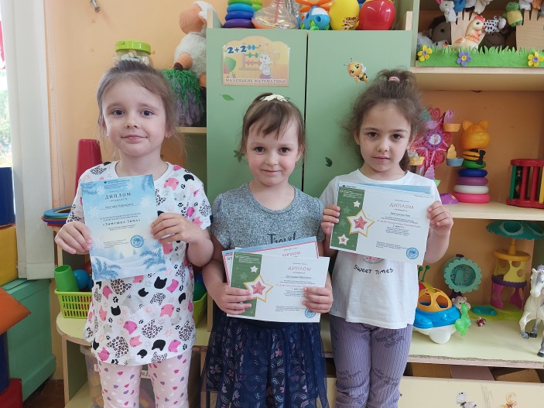
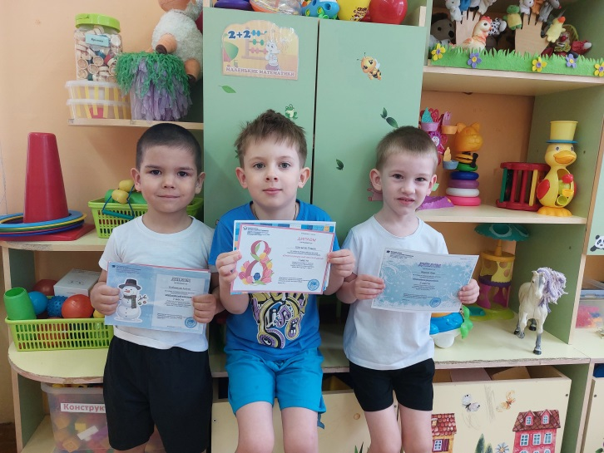
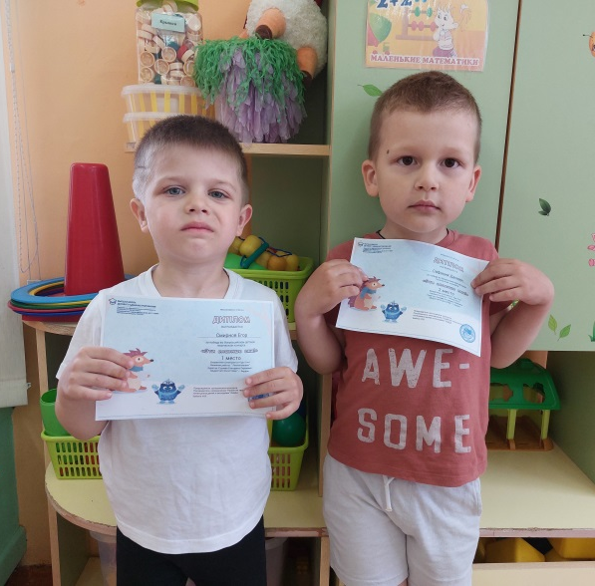
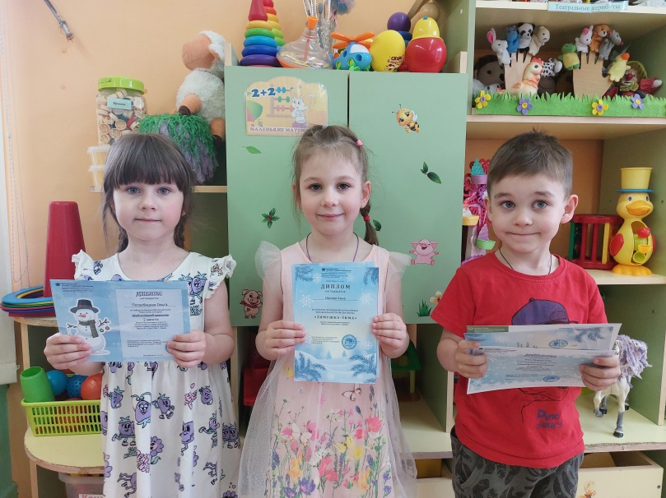
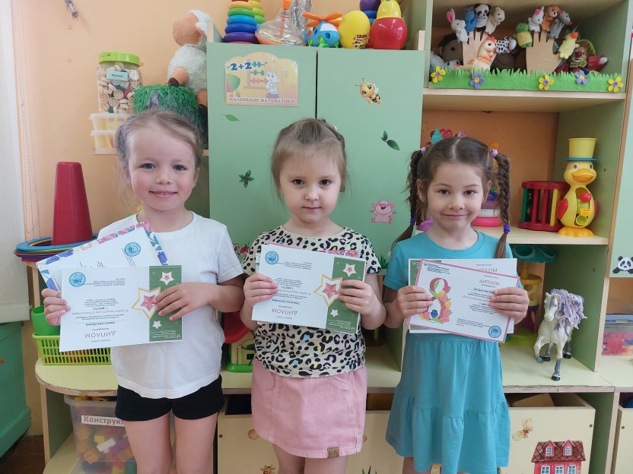

Slide 23


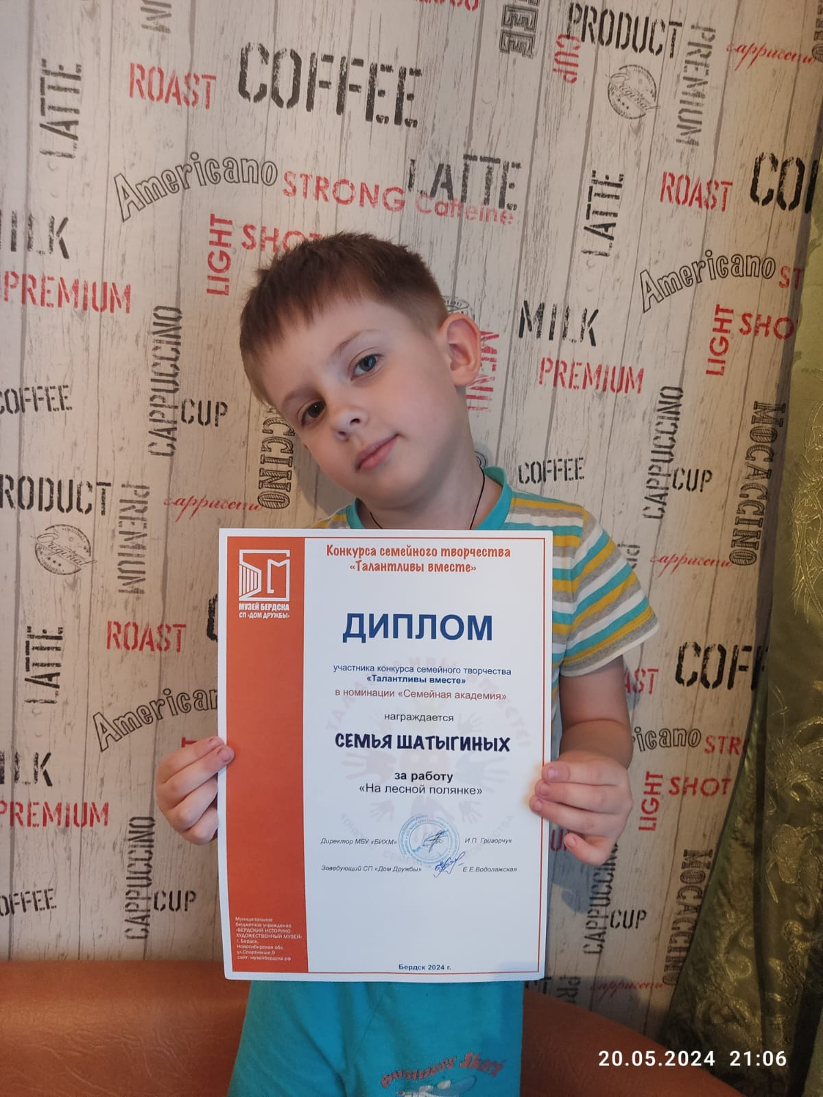
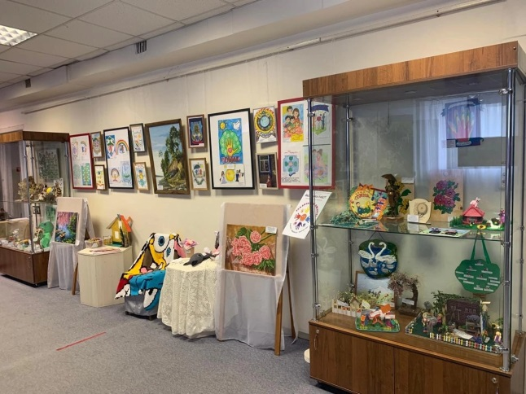

Муниципальный конкурс «Талантливы вместе»

Slide 24

За время реализации проекта родители из «зрителей» и «наблюдателей» стали более активными участниками. Проявляют искренний интерес к жизни группы, научились выражать восхищение результатами и продуктами деятельности своих детей, эмоционально поддерживать своего ребёнка.

Slide 25
Спасибо за внимание!

